Slide 1
Combining formal verification algorithms
Dániel Kovács
Supervisor: Milán Mondok
This research was partially funded by the EKÖP-26-2 New National Excellence Program under project numbers EKÖP-26-2-BME-250; funded by the NRDI Fund of Hungary

Slide 2
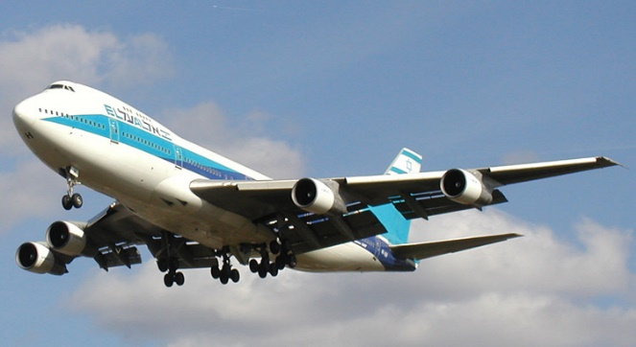
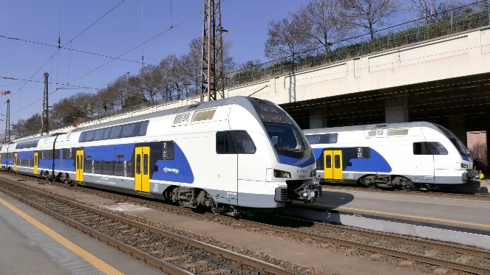


Motivation
Safety-critical systems
  In case of failure: severe consequences
Model checking
  Use of mathematical methods
  Detecting errors and proving correctness
  Computationally intensive and difficult problems

Slide 3
Model checking
Error: error states
?
I
Oi-1
E
O1
Oi
Oi
Init: initial states
Notes:
A dolgozatomban én az IC3 nevű verifikációs algoritmussal foglalkoztam. Az IC3 algoritmus a vizsgált modellt inkrementálisan lépésről lépésre ellenőrzi.

Slide 4
Abstraction
X=0
X=1
X=2
X=3
X=4
X=5
X=6
X=7
Notes:
A dolgozatomban én az IC3 nevű verifikációs algoritmussal foglalkoztam. Az IC3 algoritmus a vizsgált modellt inkrementálisan lépésről lépésre ellenőrzi.

Slide 5
Abstraction
X=0
X=1
X=2
X=3
X=4
X=5
X=6
X=7
Notes:
A dolgozatomban én az IC3 nevű verifikációs algoritmussal foglalkoztam. Az IC3 algoritmus a vizsgált modellt inkrementálisan lépésről lépésre ellenőrzi.

Slide 6
Abstraction
x<=3
x>3
Notes:
2 Monday. Ez az egyik technika, a car egy másik technika

Slide 7
CAR algorithm
Over-approximation of states reachable in i steps
U1
…
U3
I
Oi-1
E
O1
Oi
Oi
U2
U4
States from which an error state is reachable
(under-approximation)
Notes:
Ez egy új hardver modellellenőrző algoritmus, elmúlt pár évben.

Slide 8
CAR algorithm
U1
U3
I
O2
E
O1
Oi
Oi
U6
U5
U2
U4

Slide 9
CAR algorithm
U1
U7
U3
I
O2
E
O1
Oi
Oi
U6
U5
U2
U4

Slide 10
CAR algorithm
U1
U7
U3
I
O2
E
O1
Oi
Oi
U6
U5
U2
U4

Slide 11
CEGAR
I
Abstract reachability graph: states visited so far
A1
A4
A2
A3
E
Notes:
Absztrakt fa
Pruning
Iteratívan építjük a fát

Slide 12
CEGAR
I
A1
A4
A2
A3
E
Notes:
Absztrakt fa
Pruning
Iteratívan építjük a fát

Slide 13
CEGAR
I
A1
A2
A3
E
Notes:
Absztrakt fa
Pruning
Iteratívan építjük a fát

Slide 14
CEGAR
I
A1
A2
A3
E
Notes:
Absztrakt fa
Pruning
Iteratívan építjük a fát

Slide 15
Solution
Problem statement
CAR cannot solve models with large-range variables
  CAR does not yet support abstraction
I created the CARCEGAR algorithm, which combines the advantages of CAR and CEGAR
It keeps intermediate results between iterations (like ARG in CEGAR)
Notes:
CAR nagyon hasonlít az IC3-ra, ami jobban körüljárt a szakirodalomban, Vannak optimalizációi, ami átvihető a CAR-ra is

Slide 16
CARCEGAR algorithm
CAR over an abstract state space
U3
U2
E
…
I
Oi-1
Oi
Oi
O1
U1

Slide 17
CARCEGAR algorithm
Extending the tree
U3
U2
E
I
O2
Oi
Oi
O1
U5
U4
U1

Slide 18
CARCEGAR algorithm
Abstract counterexample found
U3
U2
E
I
O2
Oi
Oi
O1
U5
U4
U1

Slide 19
CARCEGAR algorithm
Refinement
U3
U2
E
I
O2
Oi
O1

Slide 20
CARCEGAR algorithm
Pruned tree
U3
U2
E
I
O2
O1

Slide 21
CARCEGAR algorithm
U3
U2
…
E
I
Oi-1
O1
Oi
Oi
U1

Slide 22
U3
U2
…
E
I
Oi-1
O1
Oi
Oi
U1

Slide 23
CARCEGAR algorithm
Coverage: an abstract state is fully contained within another state
U3
S1
U2
S1
S2
…
E
I
Oi-1
O1
Oi
Oi
U1

Slide 24
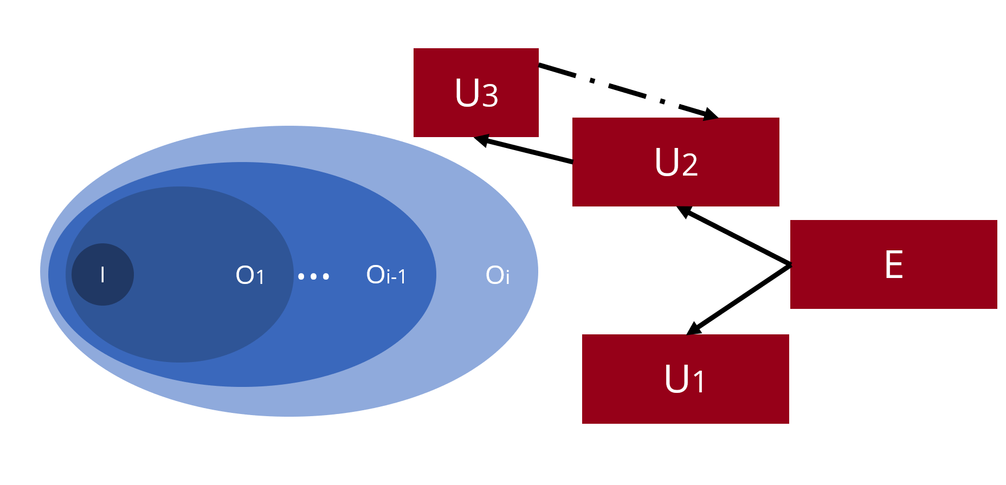
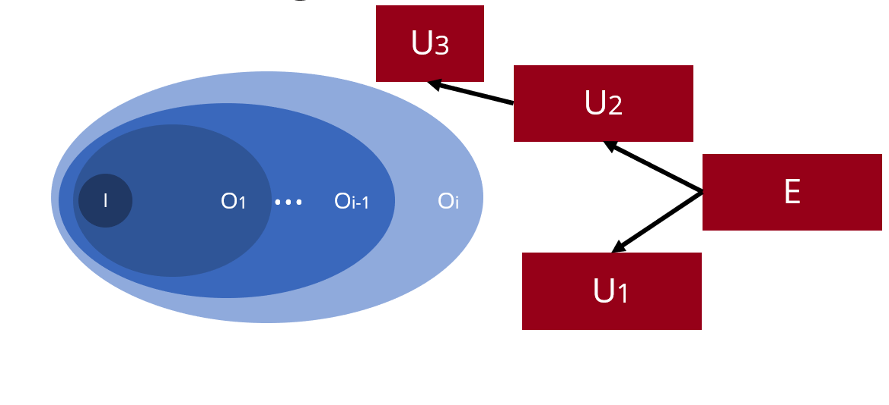
Theoretical results
Practical results
Creation of a new CARCEGAR algorithm
Implementation in the open-source Theta framework
This research was partially funded by the EKÖP-26-2 New National Excellence Program under project numbers EKÖP-26-2-BME-250; funded by the NRDI Fund of Hungary

